Slide 1


智汇选课：系统设计和数据库设计

Slide 2



01.
系统设计
目录
02.
数据库设计
CONTENTS
03.
开发计划
04.
分工安排

Slide 3



01
系统设计

Slide 4

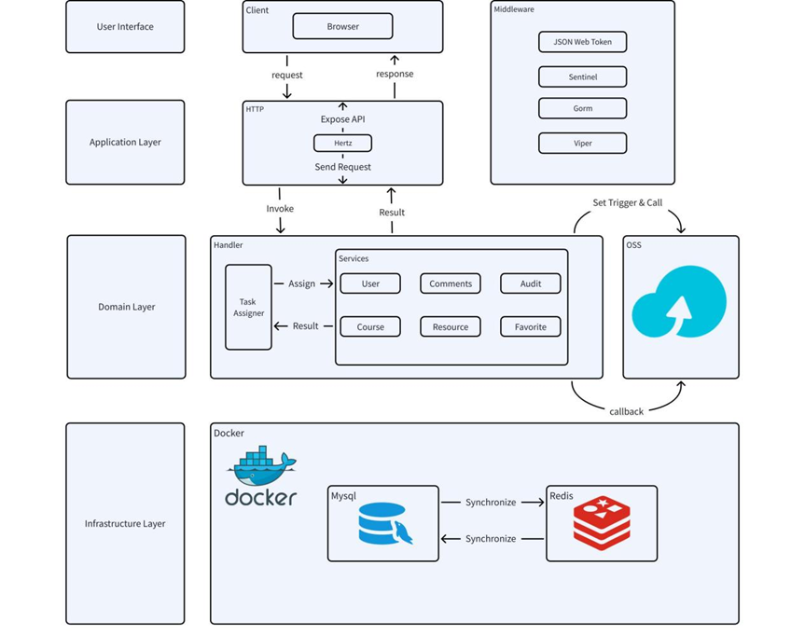
总体架构

Slide 5
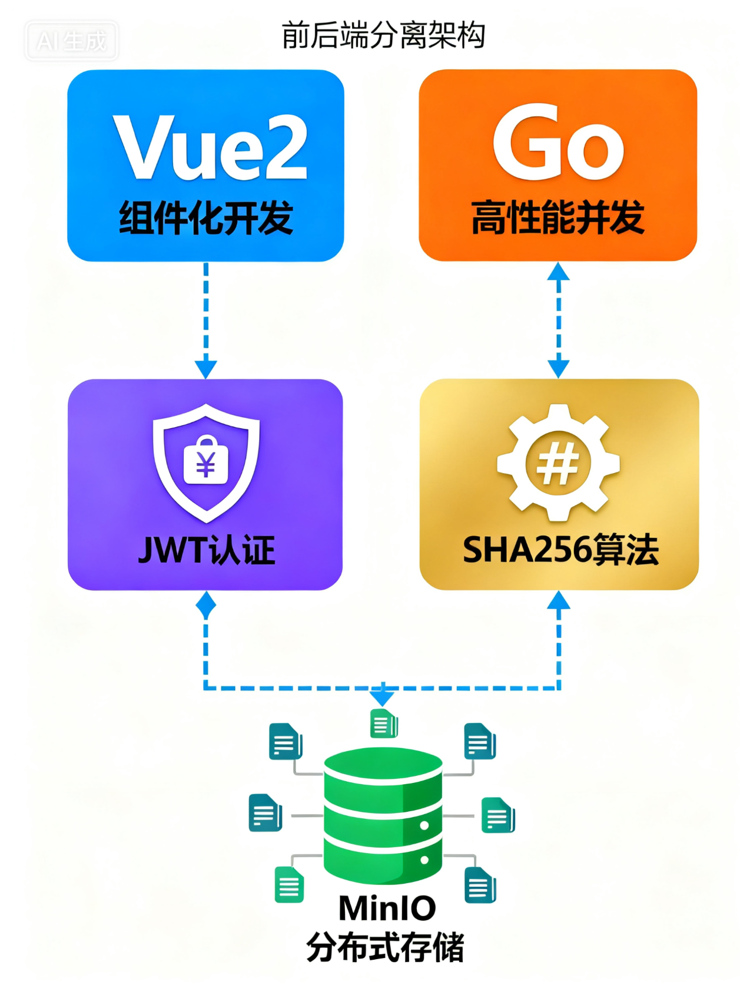
Vue+Go轻栈敏捷落地
采用轻量开源技术栈，无商业授权成本，方便高校私有部署，并为后续扩展AI推荐模块预留接口。
前端: Vue2，组件化开发，兼顾兼容性。
后端: Go + Hertz框架，利用协程高并发特性。
存储: MySQL + MinIO对象存储。

Slide 6
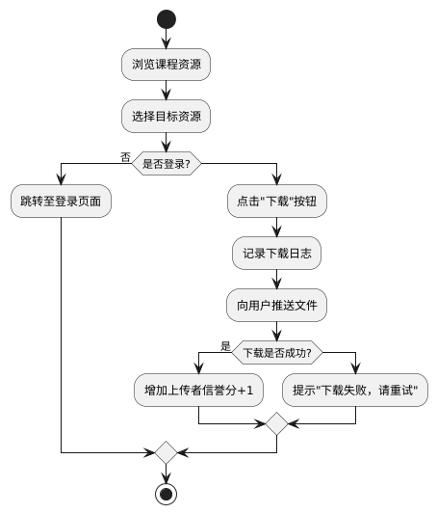
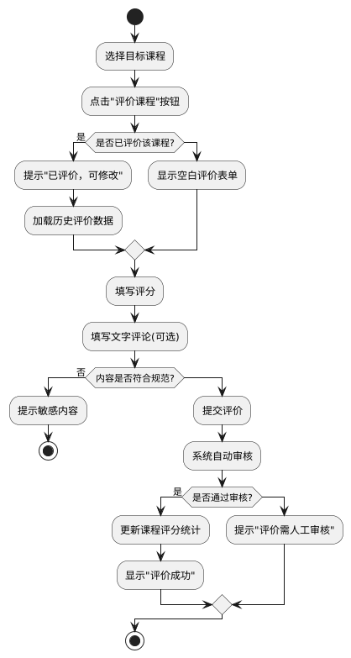
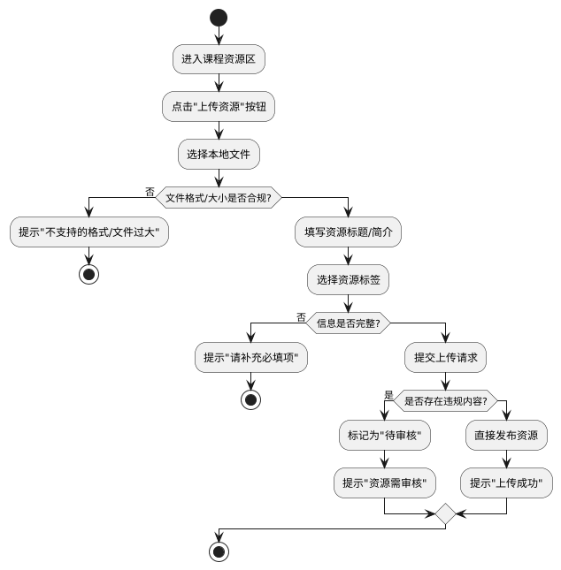
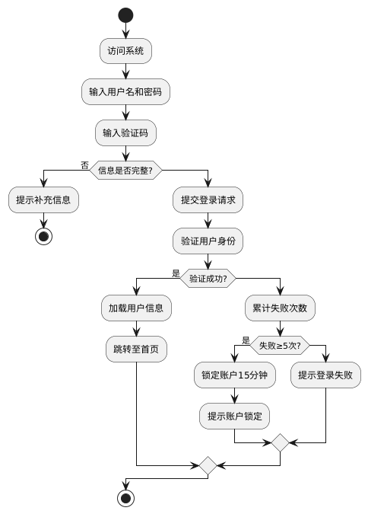
活动图

Slide 7
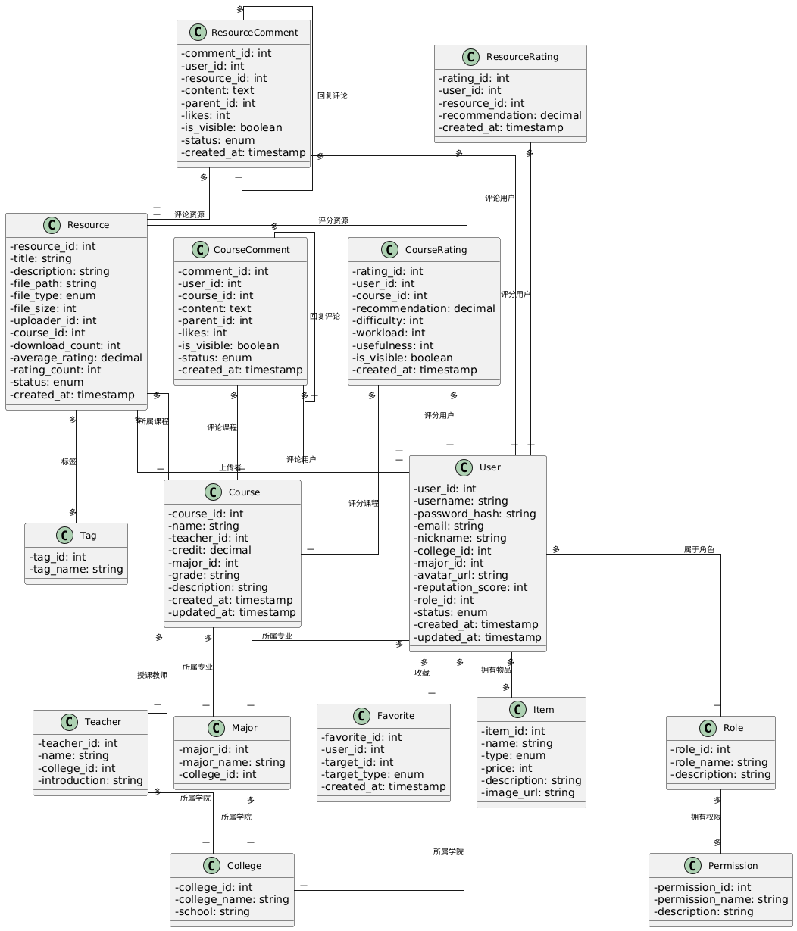
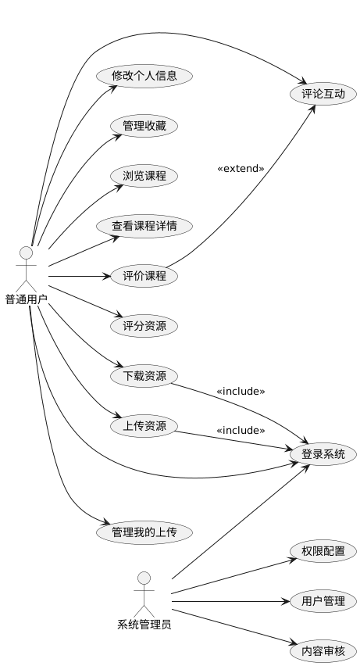
类图与用例图

Slide 8
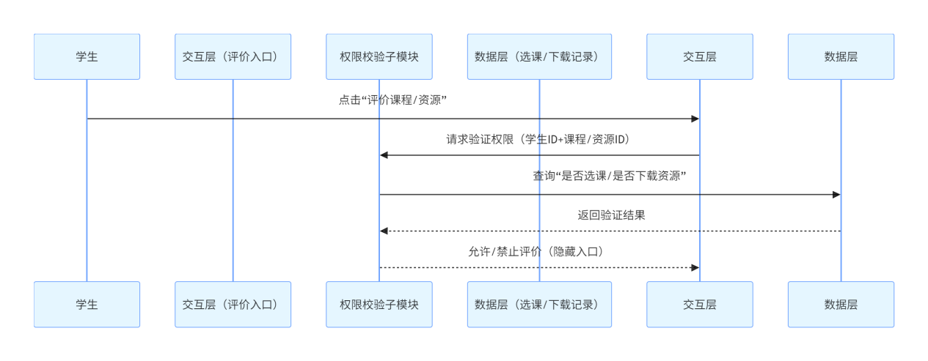
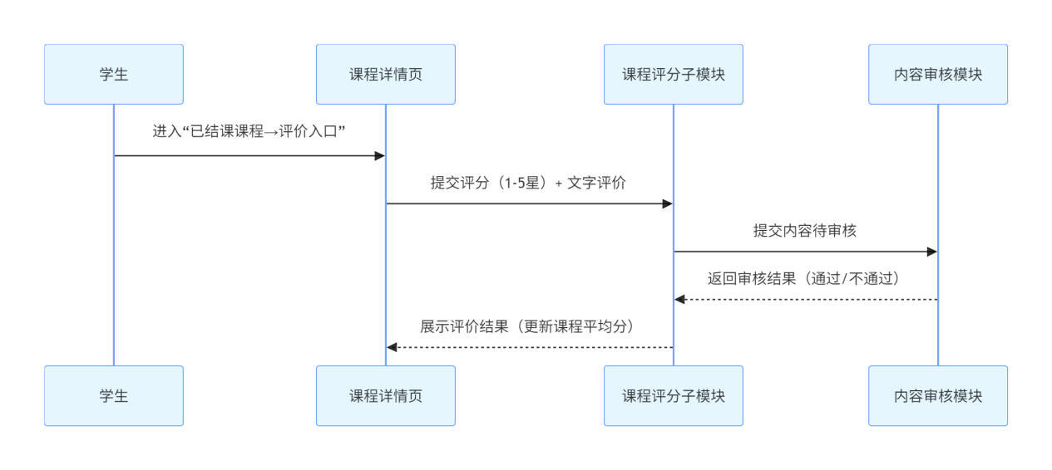
部分重要流程处理逻辑
用户认证模块
课程信息模块

Slide 9
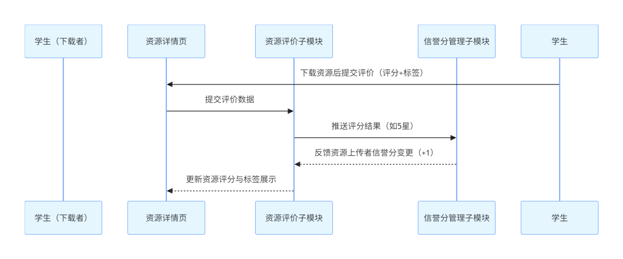
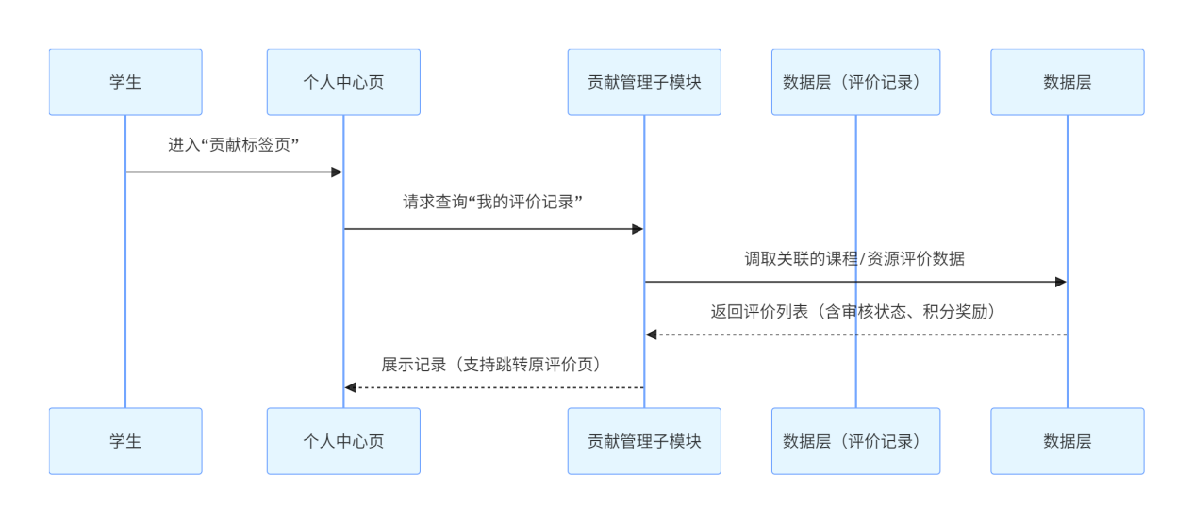
部分重要流程处理逻辑
资源分享模块
个人中心模块

Slide 10
系统安全设计
数据安全
•登录保护：连续 5 次密码错误→锁定 15 分钟；首次登录 / 连续 2 次错误→触发图像验证码；
•接口限流：同一 IP 每分钟最多 100 次请求，超限制→封禁 30 分钟；
•会话管理：登录态 2 小时有效，30 分钟无操作自动登出。
•存储加密：用户密码采用 bcrypt 算法加盐存储（每个用户盐值随机），禁止明文；
•传输加密：所有 API 接口使用 HTTPS 协议，防止 “评分、密码” 传输泄露；
•数据备份：核心数据库（users、courses、course_ratings）每日自动备份，保留 30 天历史版本
访问安全
内容安全
防攻击措施
•XSS 防护：输入过滤特殊字符（如<script>），输出时 HTML 转义；
•CSRF 防护：表单提交（如改密码、传资源）需携带 CSRF Token；
•SQL 注入防护：数据库操作使用参数化查询，禁止 SQL 拼接。
•RSA加密保护用户敏感信息的传输，确保只有拥有私钥的接收方能够解密数据，防止中间人攻击。

Slide 11
02
数据库设计

Slide 12
实体关系图（ERD）

Slide 13
实体清单与描述
Users（用户）：包含用户基本信息，如昵称、性别、头像、学校、学院等，是系统的核心实体，与其他多个实体存在关联。
Roles（角色）：定义用户在系统中的角色，如普通用户、管理员等，用于权限控制。
Permissions（权限）：具体的操作权限，如用户管理、课程管理等，与角色关联。
Role_Permissions（角色 - 权限关联）：多对多关系，关联角色和权限。
Courses（课程）：存储课程信息，如课程名、简介、学分等，与学院、专业等关联。
Colleges（学院）：学院信息，用于课程的分类展示。
Majors（专业）：专业信息，与学院关联，用于课程的分类。
Teachers（教师）：教师信息，负责教授课程。
Course_Comments（课程评论）：用户对教师所授课程的评论，关联用户、课程、教师。
Course_Ratings（课程评分）：用户对教师所授课程的评分，关联用户、课程、教师。

Slide 14
实体清单与描述
Resources（资源）：用户上传的课程资源，如课件、资料等。
Resource_Ratings（资源评分）：用户对资源的评分，关联用户、资源。
Resource_Comments（资源评论）：用户对资源的评论，关联用户、资源。
Resource_Tags（资源 - 标签关联）：多对多关系，关联资源和标签，用于资源分类。
Tags（标签）：资源的标签，方便资源搜索和分类。
Favorites（收藏）：用户收藏的课程、教师或资源，关联用户和被收藏对象。
Reviews（举报）：用户对违规资源的举报，关联用户、资源。
Reputation_Records（信誉记录）：记录用户的信誉分变化，关联用户和相关行为（如上传资源、评
论被点赞等）。
Items（物品）：可兑换的虚拟物品，如头像框、勋章等。
Use_Items（用户 - 物品关联）：用户兑换的物品记录，关联用户和物品。

Slide 15
03
开发计划

Slide 16
分工安排
Alpha版本开发（第一、二阶段）
系统设计和数据库设计
开发初步阶段
开发用户信息修改界面，实现前端数据绑定。 设计视频上传界面，支持文件选择和进度条显示。完成用户类、视频上传和评论功能的初步实现。完成消息、关注和动态功能的实现。
系统设计说明书、数据库设计说明书系统设计和数据库设计答辩PPT
前端框架搭建、开始实现用户管理模块。
Beta版本开发（第一阶段）
Beta版本开发（第二、三阶段）
项目总结
收集Alpha版本的用户反馈，优化界面设计和交互流程。实现响应式设计，确保在不同设备上良好显示。完善Alpha版本功能，进行界面优化和用户体验提升。
在部署阶段，需要创建镜像并采用容器化技术，确保各个应用之间可以相互通信，同时避免冲突和相互干扰。
实施数据输入验证和安全防护措施，防止XSS攻击。优化前端性能，减少页面加载时间。完善安全策略，包括数据加密和访问控制。

Slide 17
04
分工安排

Slide 18
分工安排
学号 工作内容
102300219 林腾岳 技术选型、拆解任务、把控进度、解决复杂问题
102300409 严晨峰 基于后端技术栈开发接口与数据库逻辑，保障功能稳定
052301346 郑积超 基于后端技术栈开发接口与数据库逻辑，保障功能稳定
102300325 陶斯予 设计产品原型，统筹项目进度与各角色协作
102300233 朱奕韬 技术选型、拆解任务、把控进度、解决复杂问题
102300226 徐江山 基于前端技术栈实现页面开发，保障界面交互流畅
102300218 林柏林 基于前端技术栈实现页面开发，保障界面交互流畅
102300033 林嘉乐 环境配置、测试用例、执行测试，汇报展示的 PPT

Slide 19

THANK YOU FOR READING！
感谢您的观看

